Slide 1


Capstone Design
YOU & AI
김영민, 유의선, 신우탁, 김영훈

Slide 2
Content
01
Introduce our Idea
아이디어 간략 소개
02
Details of Our Idea
아이디어의 구체적인 내용과 차별성
03
Role of team members
팀원들의 역할

Slide 3
Introduce our Idea

Slide 4
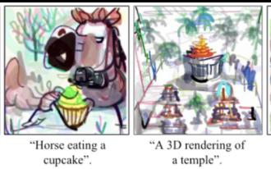
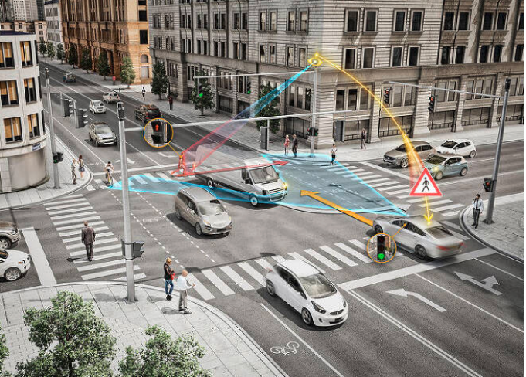
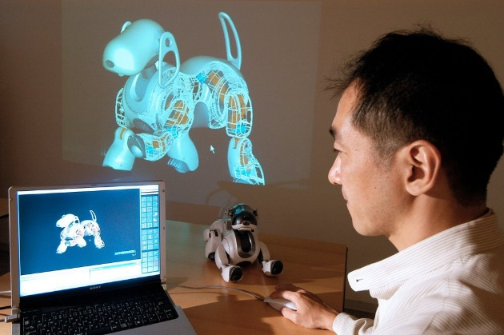
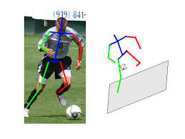
Our Idea
Text to Drawing
AI Traffic Light
AR Pet Communion System
Soccer Pose Correction

Slide 5
Details of Our Idea

Slide 6
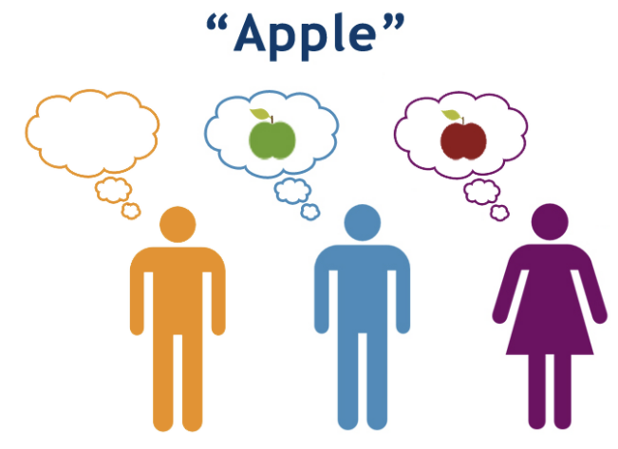
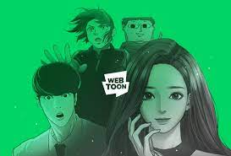
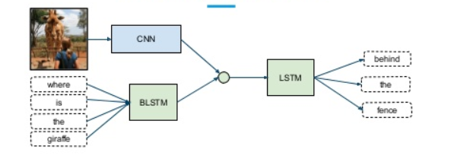
Text to Drawing
필요성
상상이 안되는 병 : 아판타시아
웹툰에 활발하게 이용 가능
최근 Multimodal에 대한 연구 증가

Slide 7
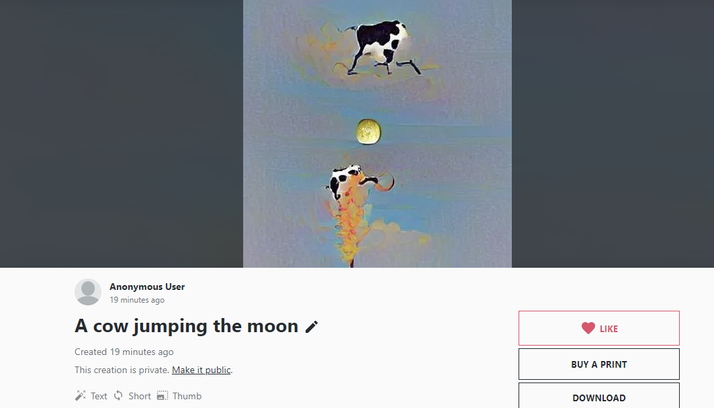
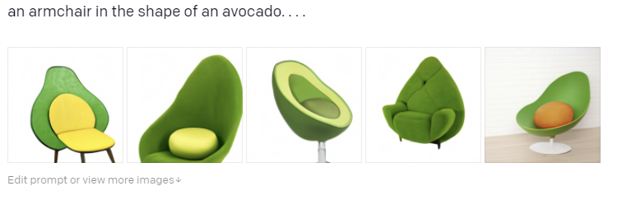
Text to Drawing
기존 유사 서비스
한국어 서비스는????
Night Café (https://creator.nightcafe.studio/)
OpenAI DALL-E(https://openai.com/blog/dall-e/)

Slide 8
Text to Drawing
문제점
1. 인공지능 기술 자체의 어려움
2. GPU 제한의 문제(코랩 프로로도 해결이 안될 것으로 보임)
사용자 활용 방법
- 앱이나 웹 등 활용
- 텍스트와 많이 틀린 그림에 대해 사용자의 피드백을 받아서 재학습

Slide 9
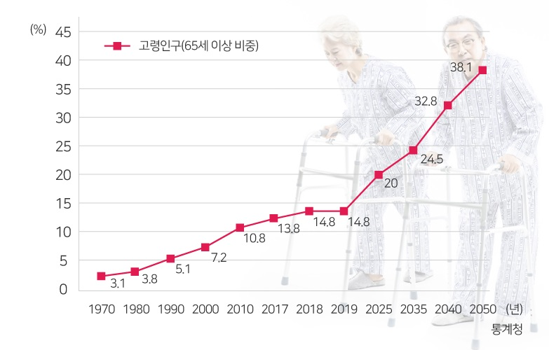
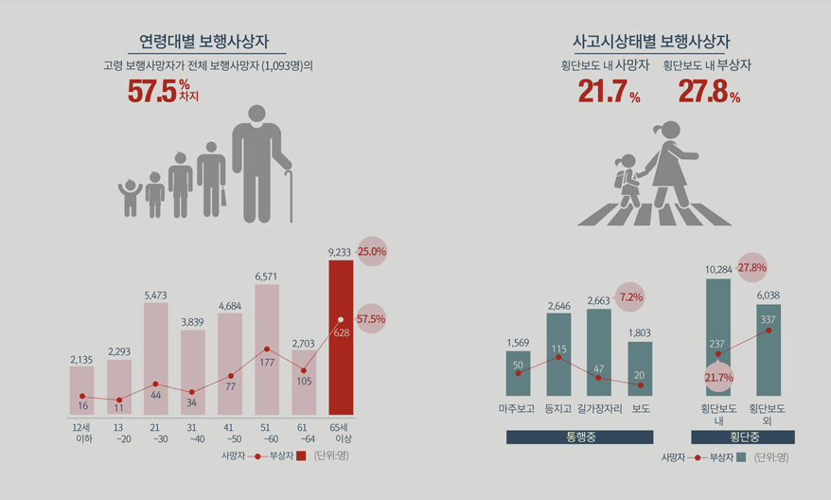
AI Traffic Light
필요성
고령화 사회 진입 및 증가
고령 보행 사상자의 심각성

Slide 10
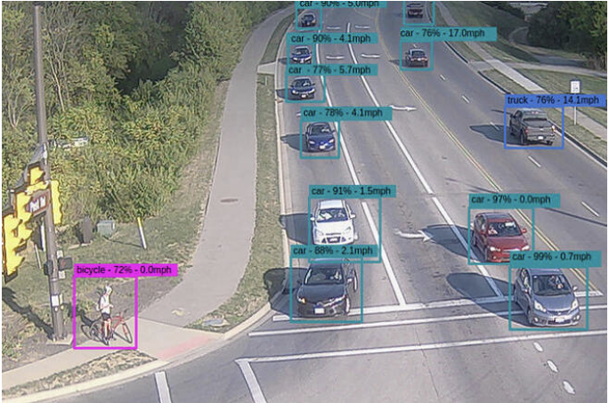
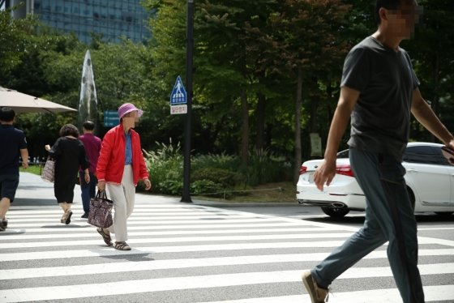
AI Traffic Light
기존 유사 서비스
차별성
No Traffic
전체 교통량을 파악하여 효율적인 신호체계 구축
걸음걸이가 느린 노인들(교통 약자)을 고려한 신호체계 구축

Slide 11
AI Traffic Light
문제점
1. 날씨에 따른 변수
2. 딥러닝 훈련 어려움(인공지능 지식)
사용자 활용 방법
- 교통국에서 활용하는 거라서 사용자의 활용은 x
- 웹으로 만들어 회사에서 관리자가 사용할 수 있게 하는 것이 좋아보인다.

Slide 12
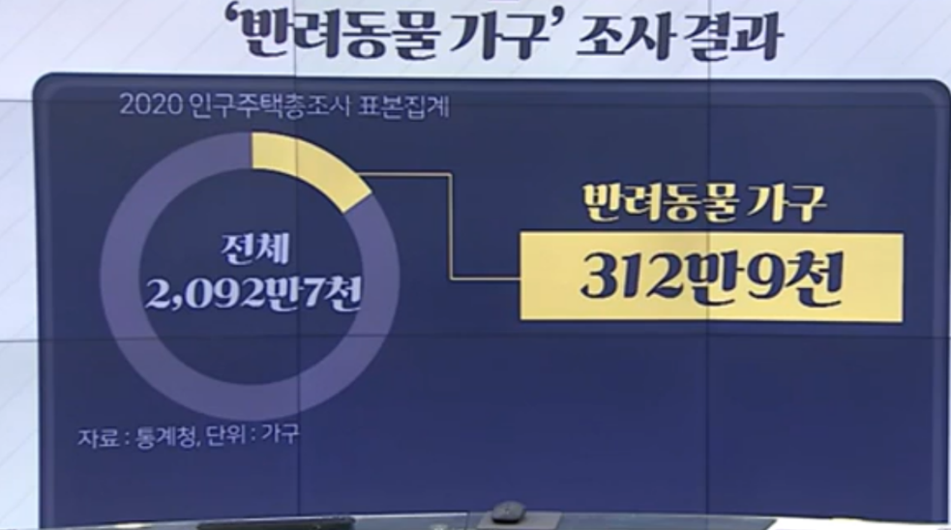
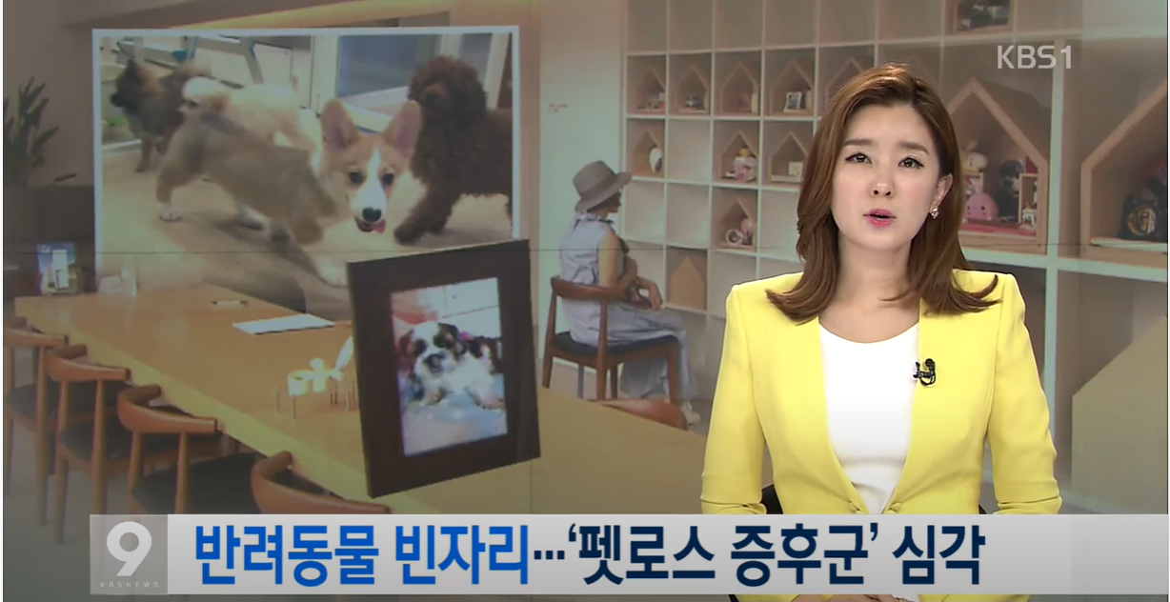
AR Pet Communion System
필요성
반려동물 가구 증가 추세
펫로스 증후군

Slide 13
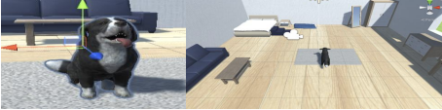

AR Pet Communion System
기존 유사 서비스
차별성
AR 서비스 X
펫로스 증후군을 위한 VR 반려동물 교감 시스템
(동서대학교)
키우던 반려 동물의 행동 학습

Slide 14
AR Pet Communion System
문제점
1. 오히려 반려동물과의 추억을 되새기면서 반려동물을 잃은 상실감과 우울증이 더 심해질 수 있다.
2. 실제 반려동물의 행동과 습관을 완벽하게 재현할 수는 없기에 사용자에게 이질감을 줄 수 있다.
3. 개인 반려동물의 행동영상을 미리 기록해야한단 단점 존재
사용자 활용 방법
- AR 활용

Slide 15
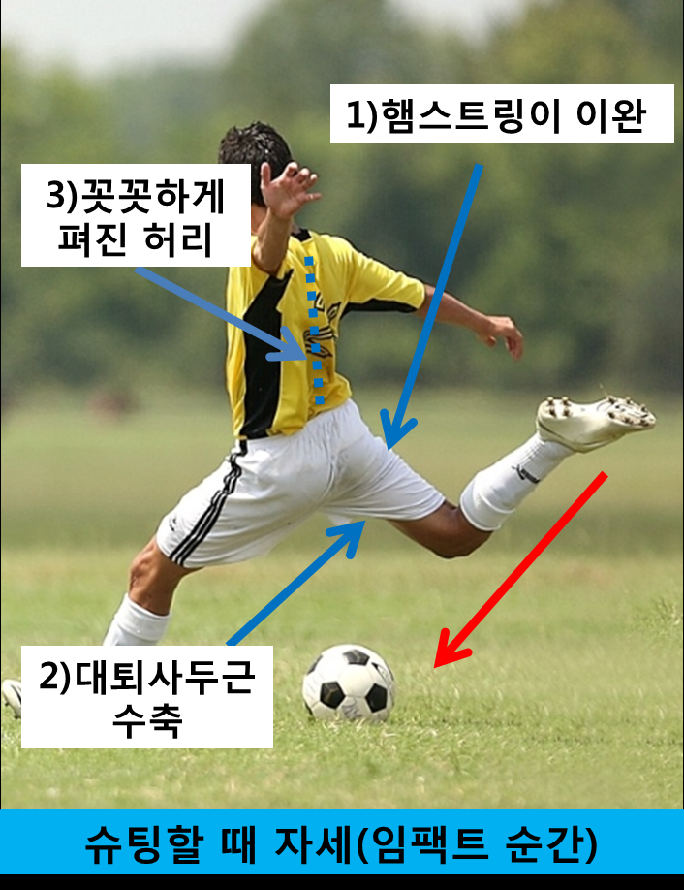
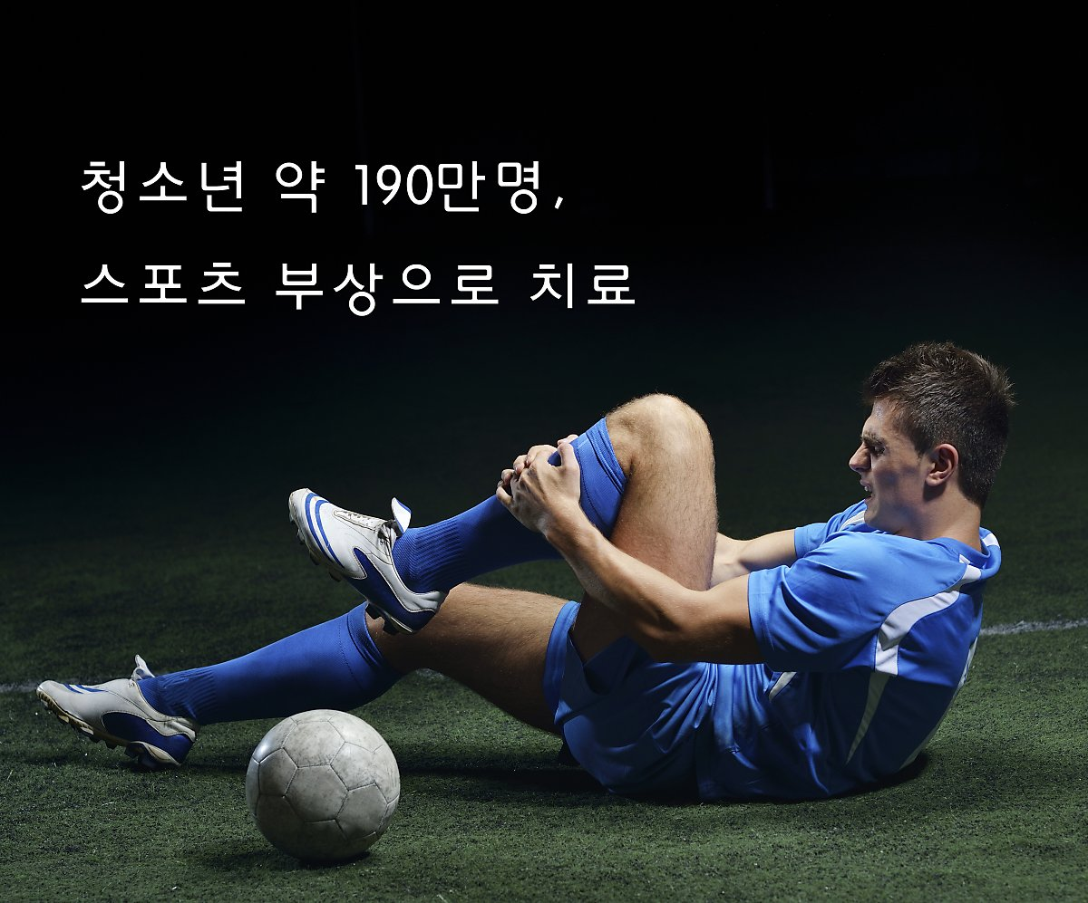
Soccer Pose Correction
필요성
정확한 자세가 완벽한 슛을 만듦
바른 자세를 통한 부상 방지

Slide 16
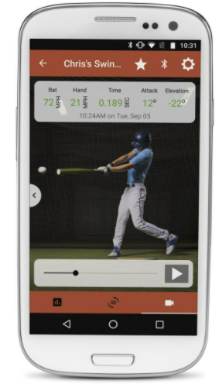
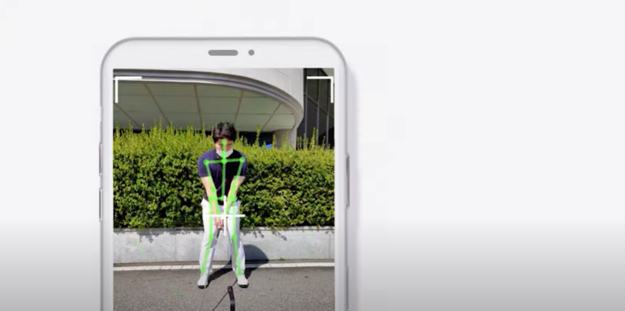
Soccer Pose Correction
기존 유사 서비스
차별성
축구 자세 교정에 대한 어플 존재 X
&
부상 방지 스트레칭 자세 교정
스포츠 자세 교정 앱 여러 존재
+
인천대 “사장님 나이스샷” 졸업작품

Slide 17
Soccer Pose Correction
문제점
1. 기능이 자세의 분석에 한정됨, 슛의 결과 확인 등이 불가능.
2. 슛 하는 순간의 움직임을 카메라가 정확하게 잡아낼 수 있는가. 카메라의 성능에 따라 다르게 나타날 가능성이 있다.
3. 축구 자세에 대한 전문적인 지식 필요
사용자 활용 방법
- 앱 또는 VR 활용

Slide 18
Role of team members

Slide 19

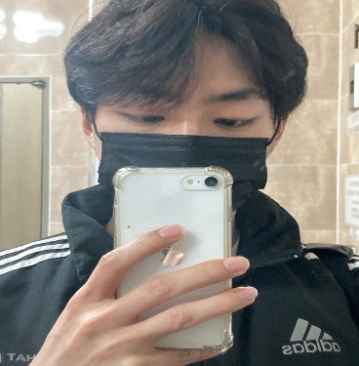
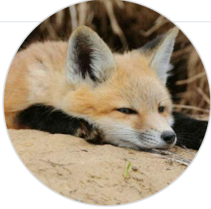

YOU & AI
AI Model Design
User Application
김영민
신우탁
유의선
김영훈

Slide 20
Thank You

